Slide 1





ابتدائية أمامه بنت عثمان
ترحب بكم
المملكة العربية السعودية
وزارة التعليم
إدارة التعليم بمنطقة الرياض
مكتب التعليم بالبديعة

Slide 2



بسم الله الرحمن الرحيم
أنواع الحيوانات
هدفنا
تصنيف أنواع الحيوانات
الصف / الأول ابتدائي
6/ 3/ 1443ه
معلمة المادة / صفية المعيلي
مشرفة المادة/ منة هساوي
قائدة المدرسة
فاطمة الاسمري
الحصة / 3
المادة / علوم

Slide 3


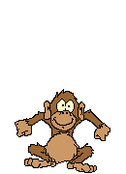
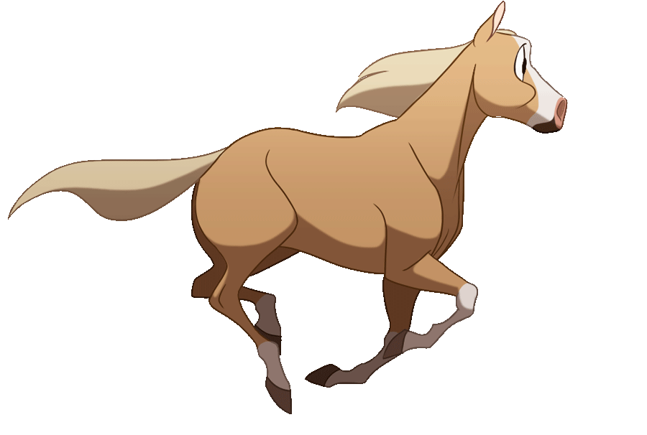
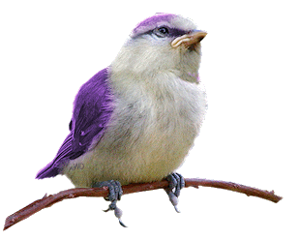
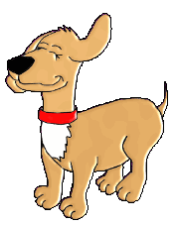
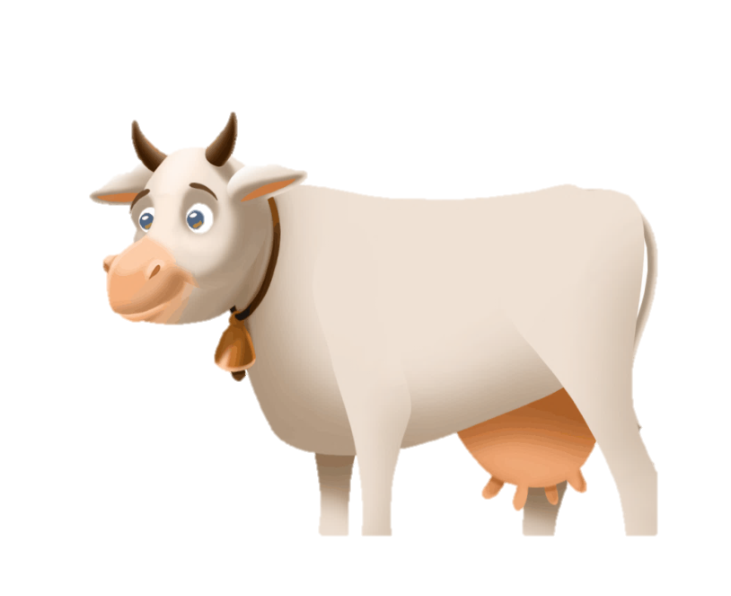

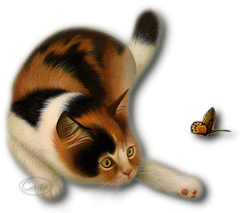
بسم الله الرحمن الرحيم
أنواع الحيوانات
ماذا تلاحظين ؟
الصف / الأول ابتدائي
6/ 3/ 1443ه
معلمة المادة /صفية المعيلي
الحصة / 3
المادة / علوم

Slide 4
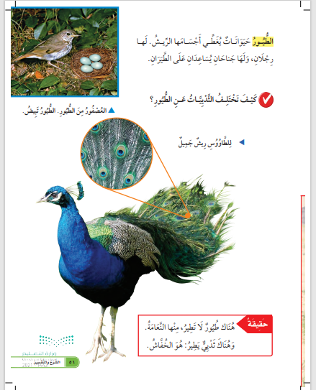
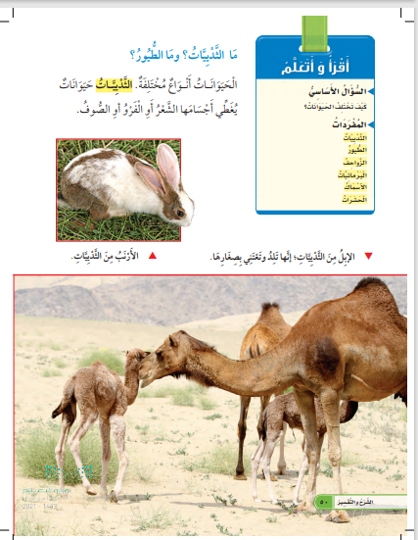
ماذا تشاهدين ؟

Slide 5
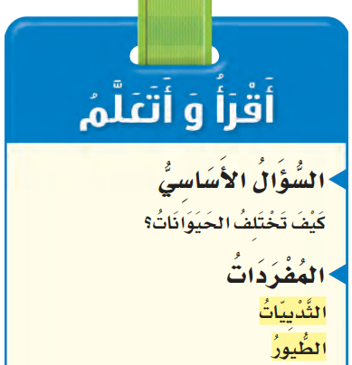
هيا نقرأ ونتعلم

Slide 6
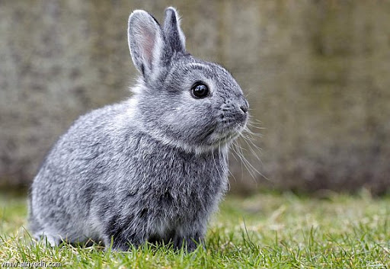
أنا من الثدييات ويغطيني الفرو
من أنا ؟

Slide 7
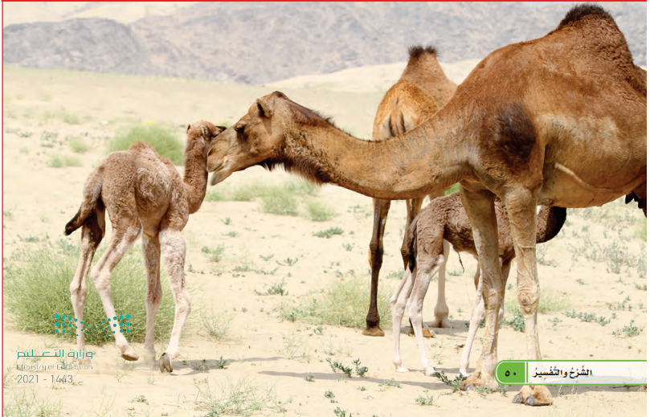
هل تعرفونني ؟
الجمل ويغطي جسمي الوبر

Slide 8
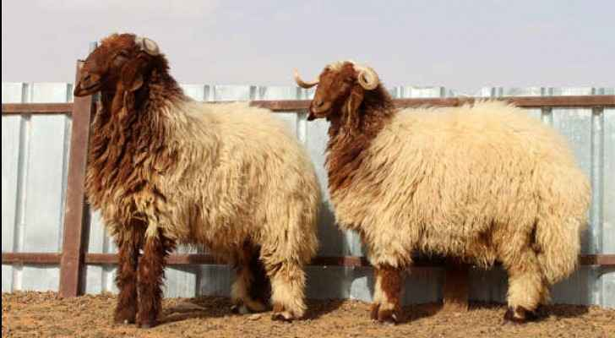
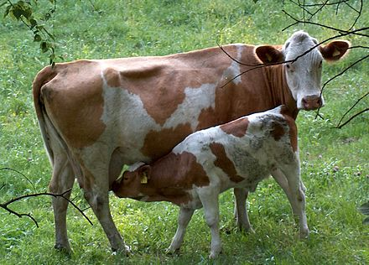
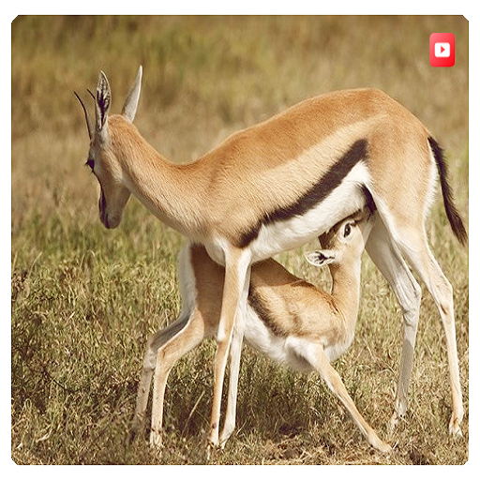
وأنا يغطيني الصوف
ألد واعتني بصغاري
ونحن يغطينا الشعر

Slide 9
من تجيب؟
أذكري لي حيوان ثدي تعرفينه ؟

Slide 10
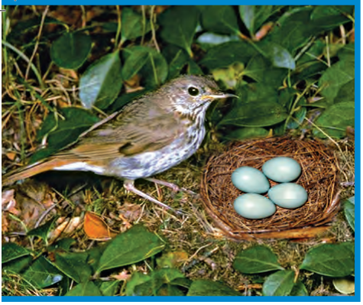
أنا من أكون ؟
انا من الطيور ولي جناحان ومنقار ورجلان وأبيض

Slide 11
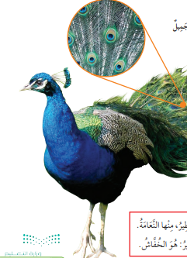
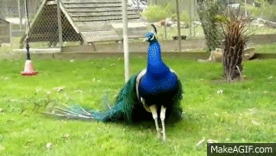
اما أنا الطاووس ولي ريش جميل

Slide 12
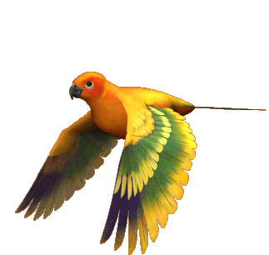
هذا الحيوان من الثدييات (نعم أم لا )

Slide 13
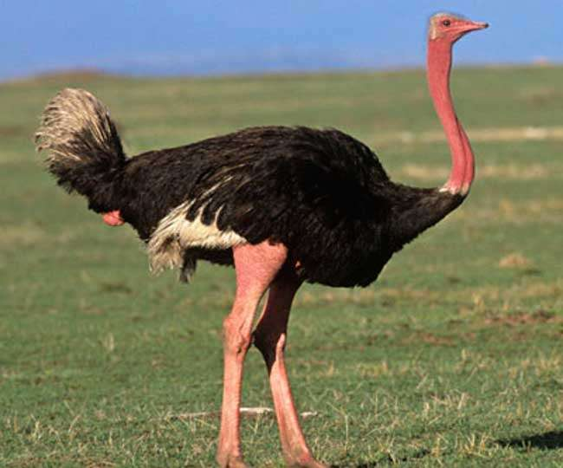
أنا لا أستطيع الطيران فهل أنا من الطيور ؟

Slide 14

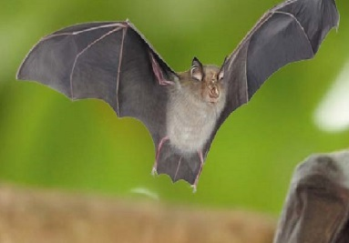
لدي سؤال هل الخفاش من الطيور ؟

Slide 15
هل لديك حيوان في المنزل ؟
شاركينا حيوانك الاليف ؟

Slide 16
ماذا تعلمنا
الطيور
يغطي جسمها
الريش
لها جناحين
تبيض
تعتني بصغارها
الثدييات
يغطي جسمها
الشعر
الصوف
الفرو
تلد
تعتني بصغارها

Slide 17
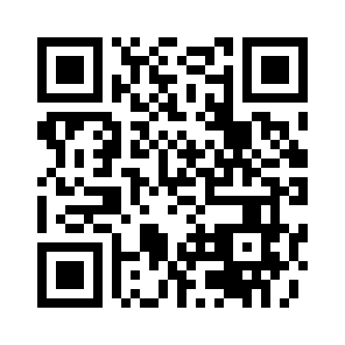
اضغطي على الرابط التالي
أو الباركود
https://wordwall.net/play/22742/902/889

Slide 18
الواجب

